Slide 1

合成DNA在数据存储中的应用与前向纠错技术
PPT：方启源
讲稿：朱伟凯
展示：展翼飞

Slide 2

01
背景介绍
02
研究方法
实验结果分析
03
content
04
DNA数据储存的前景
目录

Slide 3
背景介绍
01

Slide 4





只要保存得当，干燥、低温和避光的条件下，DNA可以保存数千年而不会损坏，这对于长期数据存档来说具有显著优势
DNA现代合成器
DNA稳定性
初次编码
面临挑战
四种碱基核苷酸能够连接起来形成几乎任意形状的链状分子团
位 0 ⽤ A 或 C 表示，⽽位 1 ⽤ G 或 T 表示，这意味着每个核苷酸存储 1 位。
为了在 DNA 中⻓期可靠地存储⼤量数据，需要更先进的错误保护⽅案来提⾼可靠性和效率。
只要保存得当，干燥、低温和避光的条件下，DNA可以保存数千年而不会损坏，这对于长期数据存档来说具有显著优势
。

Slide 5
研究方法
02

Slide 6

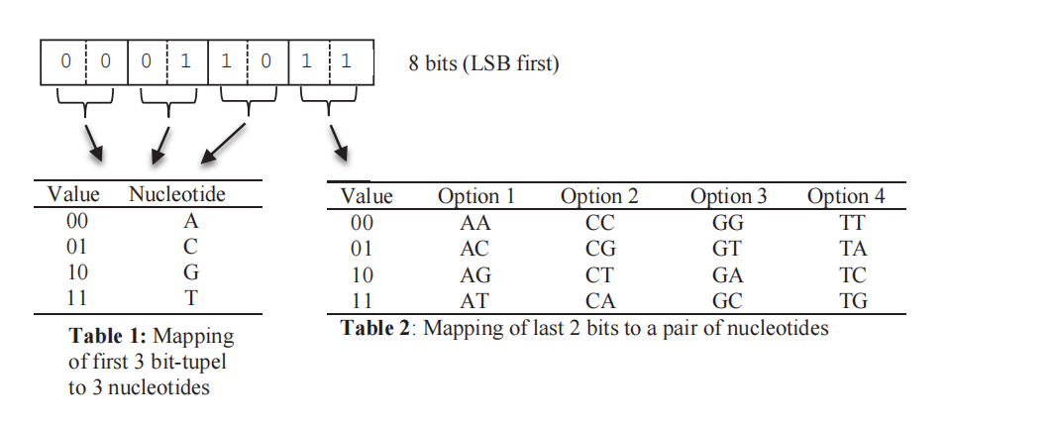
前向纠错（FEC）的概念
FEC是一种在数据存储和传输中广泛应用的技术，通过在编码过程中增加冗余数据，使得在接收端可以纠正错误而不必重新传输原始数据。
DNA 存储系统不是无记忆数据通道
对于某些寡核苷酸，我们在测序仪读取数据中根本找不到任何拷贝。在读取数据中找不到的寡核苷酸称为缺失。
DNA调制方案
根据已识别的 DNA 通道失真，文中设计了⼀种调制⽅案来有效解决这些问题。基本上，我们的调制将 8 个信息位映射到 5 个核苷酸，其中 5 个核苷酸元组在下⽂中称为 DNA 符号。映射规则如表 1和表 2 所⽰。具体⽽⾔，根据表 1 中的映射规则，位 0 和 1 映射到 DNA 符号的第⼀个核苷酸，位 2 和 3 映射到第⼆个核苷酸，位 4 和 5 映射到 DNA 符号的第四个核苷酸。也就是说，两位元组 00、01、10、11 分别映射到核苷酸 A、C、G、T。最后，根据表2，位 6 和 7 映射到 DNA 符号的第三和第五个核苷酸，表2为每对位始终提供 4 个选项。可以使⽤所有不违反上述定义的相同核苷酸运⾏⻓度限制的选项。这种设计可以确保解调过程中单个交换错误影响的位不超过 2 位。

Slide 7
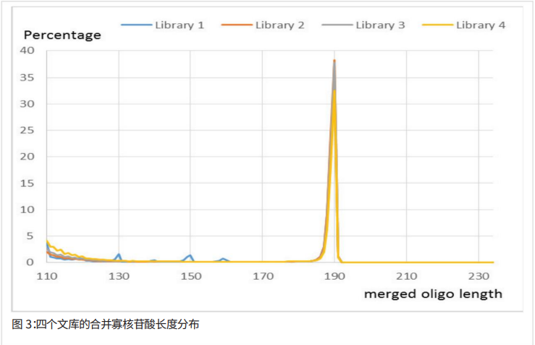
成功的22MB实验
1 合成、PCR 扩增和测序
在安捷伦的寡核苷酸⽂库合成 (OLS) 微阵列平台上合成了 900 000 个 230 nt 寡核苷酸，分为四个⽂库，每个⽂库有 225 000 个寡核苷酸。安捷伦洗脱 DNA，在 100µL TE（10mM Tris-Cl pH 7.5，0.1mM EDTA）中得到约 1 ⽪摩尔寡核苷酸池。使⽤ SYBR Fast Master Mix（KapaBiosystems）在两阶段连续 PCR 扩增中将 Illumina 特异性测序接头引⼊合成的 OLS 池中。对扩增⽂库进⾏测序，将 1 mL 16pM ⽂库（16 fmoles；~1:1000 扩增⽂库）加载到 Illumina HiSeq 2500 新⼀代测序仪上的 Rapid Seq 300 循环 SBS 试剂盒的 2 个通道上。我们获得了 144,475,005 个配对读取，其中 83.78% 的读取得分 >= Q30。。
2 引物设计。
在将数据编码到 190nt 的有效载荷序列中后，每个寡核苷酸的剩余 40nt ⽤于引⼊⼀对合适的侧翼接头，以便在合成后进⾏ PCR 扩增。此功能使⽤专有的序列识别算法执⾏，该算法考虑了设计的寡核苷酸库中的内部错误引导，以及 G/C 含量（解链 温度）、同源和异源⼆聚化以及可能降低最终扩增效率的内部因素
3 解码
解码过程分为四个步骤。前三个步骤分别处理不同条件的合成片段，并将结果存入数据库；第四步利用RS码修复缺失的寡核苷酸和错误数据。实验中，RS码成功恢复了所有库中的数据块，表明所用纠错方案足以应对合成和测序过程中的各种错误。

Slide 8
03
实验结果分析

Slide 9
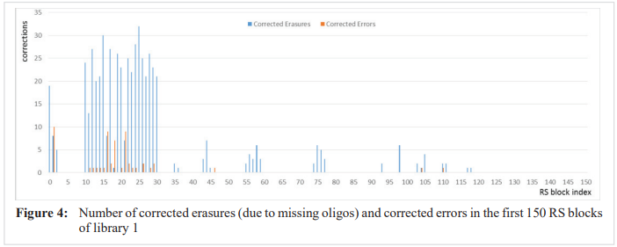
存在一些不完整的寡核苷酸，其形成原因与数据的重复字节序列有关。包含长重复序列的寡核苷酸更易发生断裂，导致合成出缺失的片段。
系统性寡核苷酸畸变
残差误差概率
存储技术的实用性依赖于系统的总残余误差概率，特别是用于长期归档的系统。我们计算了RS码的残余误差概率，并与硬盘驱动器（HDD）的值相比，结果表明DNA数据存储技术的误差率远低于传统存储设备。
前 150 个 RS 块中纠正的擦除数（由于缺少寡核苷酸）和纠正的错误数

Slide 10
DNA数据储存的前景
04

Slide 11
未来发展方向
挑战与解决方案
合成 DNA 是成为宝贵数字数据急需的⻓期保存介质的绝佳候选者。DNA 分⼦如果在⼲燥、低温和⿊暗的环境中保存，肯定⾜够坚固，⾄少可以保持数千年不变，⽽且不会像常⻅的⼤规模技术那样产⽣⾼昂的数据迁移成本。
是 DNA 合成和测序的成本。尤其是合成技术必须得到显著改进，才能使 DNA 中海量数据的存档具有成本吸引⼒。然⽽，在过去的⼏年⾥，⽣物技术的发展远远超过了摩尔定律 。我们坚信，如果这种迅猛的发展以同样的速度继续下去，那么基于 DNA 分⼦的经济存档解决⽅案将在未来 5 到 10 年内成为可能。

Slide 12
THANKS

Slide 13
参考文献
1.Blawat, M., Gaedke, K., Hütter, I., Chen, X.-M., Turczyk, B., Inverso, S., Pruitt, B. W., & Church, G. M. (2016). Forward error correction for DNA data storage. Procedia Computer Science, 80, 1011-1022.
2. Church, G. M., Gao, Y., & Kosuri, S. (2012). Next-Generation Digital Information Storage in DNA. *Science*.
3. Goldman, N., et al. (2013). Towards practical, high-capacity, low-maintenance information storage in synthesized DNA. *Nature*.
4. Jacobs, A. (2015). Data-storage for eternity. ETH Zürich.
5. Moon, T. K. (2005). Error Correction Coding: Mathematical Methods and Algorithms. Wiley-Interscience.

